Slide 1

Права и свободы мигранта на территории РФ
По материалам официальной статистики,
собственных исследований и правозащитной работы
Валентина Чупик

Slide 2
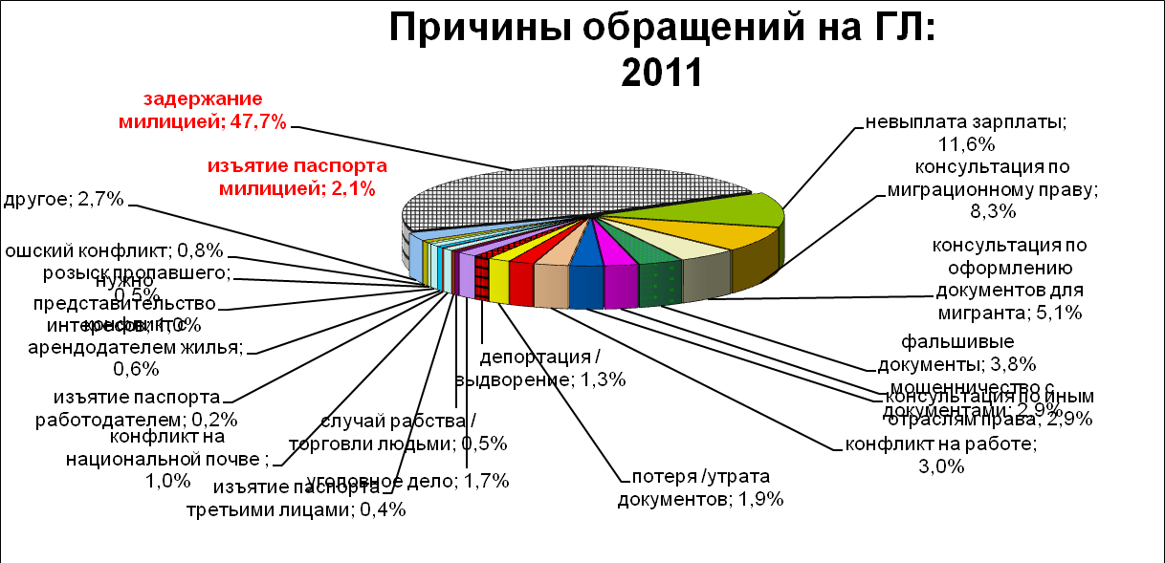

Slide 3
Данные за янв- ноябрь 2013г.

Slide 5
Уровень преступности россиян и иностранцев в РФ
(статистика МВД РФ)
Год | Кол-во расследованных преступлений ВСЕГО | Кол-во расследованных преступлений, совершённых гражданами РФ | Доля преступлений граждан РФ в общем количестве зарегистрированных преступлений | Преступлений на 100 000 граждан РФ (по наличному постоянному населению) | Кол-во зарегистрированных преступлений иностранцев и ЛБГ | Доля преступлений иностранцев и ЛБГ в общем количестве зарегистрированных преступлений | Преступлений на 100 000 иностранцев и ЛБГ (по данным миграционного учёта ФМС)
2008 | 1 219 789 | 1 165 913 | 95,6% | 2207,1 | 53 876 | 4,4% | 782,1
2010 | 1 111 145 | 1 062 153 | 98,1% | 1815,6 | 48 992 | 4,4% | 544,7
2012 | 1 010 938 | 968 288 | 98,1% | 1599,1 | 42 650 | 4,2% | 422,9

Slide 6
Операции МВД по выявлению и профилактике преступлений
(статистика МВД РФ)
Год | Кол-во операций, проведённых МВД за год, ВСЕГО | Кол-во дней проведения операций за год, ВСЕГО | Кол-во операций "Нелегальный мигрант" (совместно с ФМС РФ) за год | Кол-во дней проведения операций "Нелегальный мигрант" (совместно с ФМС РФ) за год | Кол-во операций "Нелегал" (без ФМС, САМОУПРАВСТВО) за год | Кол-во дней проведения операций "Нелегал" (без ФМС, САМОУПРАВСТВО) за год
2009 | 1 884 | 6594 | 122 | 1220 | 7 | 11
2011 | 1 619 | 10362 | 162 | 2268 | 12 | 19
2013 (8 месяцев) | 1 105 | 35606 | 144 | 2304 | 284 | 25550

Slide 7
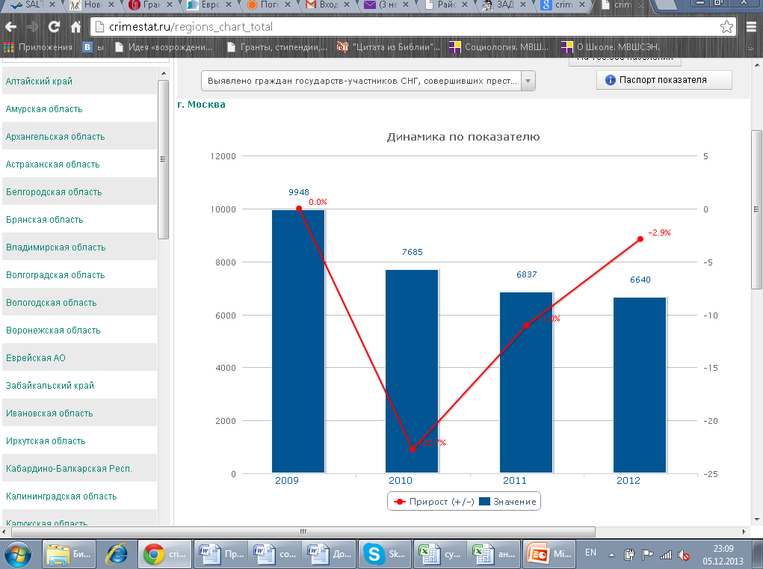
Количество преступлений иностранцев
в Москве
с 2009 года НЕУКЛОННО СНИЖАЕТСЯ (статистика Генеральной прокуратуры России)

Slide 11
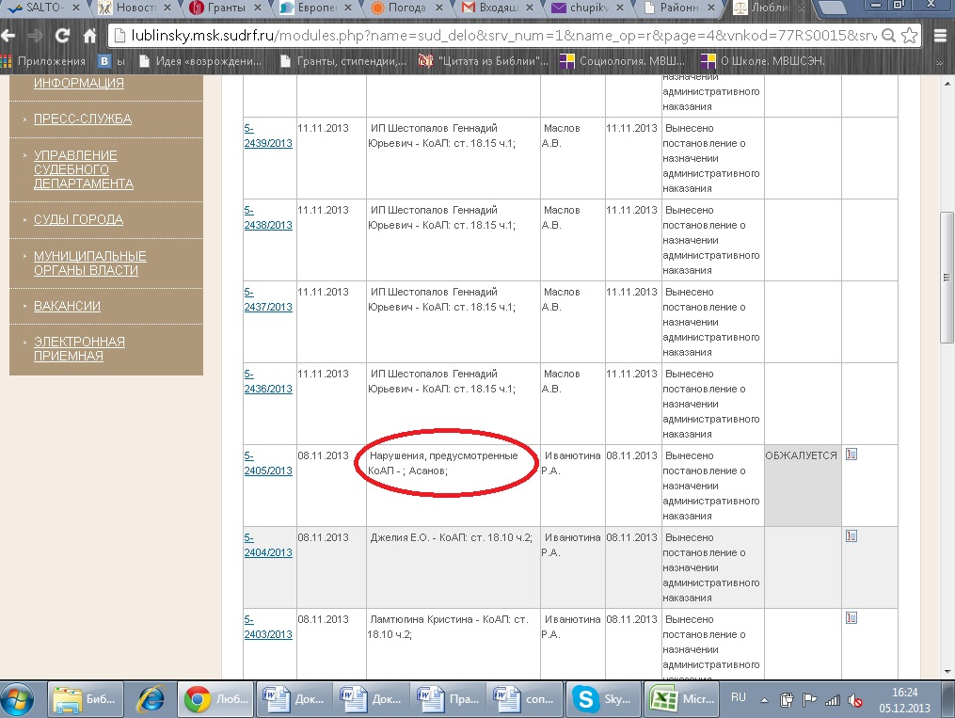
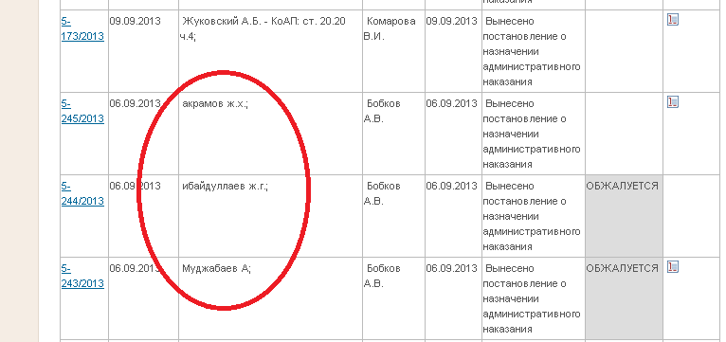



В московских судах некоторые
ФАМИЛИИ считаются правонарушением:

Slide 12
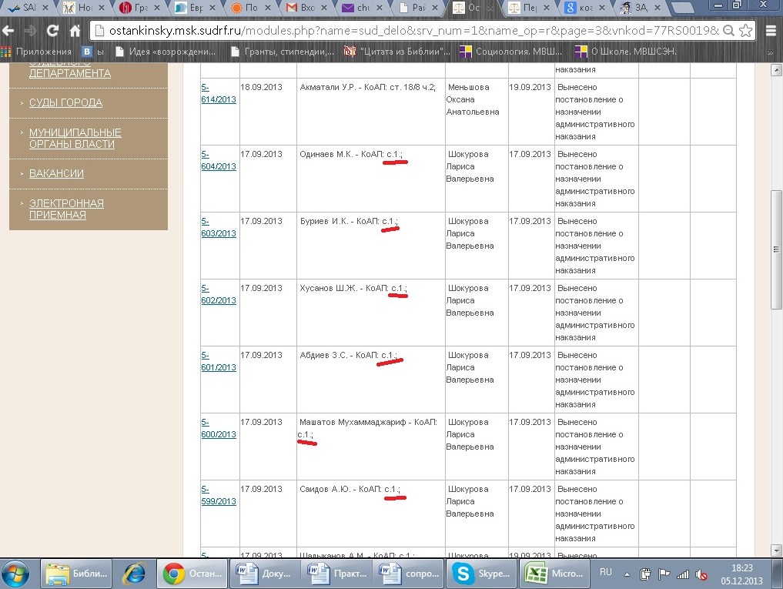
Судами а ФАЛЬСИФИЦИРУЮТСЯ дела против иностранцев, успешно обжаловавших своё выдворение, чтобы СОЗДАТЬ ВИДИМОСТЬ 2 правонарушений и закрыть им въезд:

Slide 13
Заключения:
Мигранты в Москве систематически подвергаются необоснованному преследованию со стороны полиции и иных органов государственной власти –
незаконным задержаниям, оскорблениям по национальному признаку,
физическому насилию, вымогательству, незаконному содержанию под стражей, незаконным выдворениям и т.д.
Преследования как правило носят коррупционный характер.
Суды не являются органом непредвзятого контродя за действиями со стороны органов государственной власти, полиции в отношении мигрантов, фальсифицируют административные дела против мигрантов
Для продолжения безнаказанного преследования мигрантов в коррупционных целях должностные лица правоохранительных органов регулярно распространяют мигрантофобские мифы о высокой преступности среди мигрантов

